Slide 1
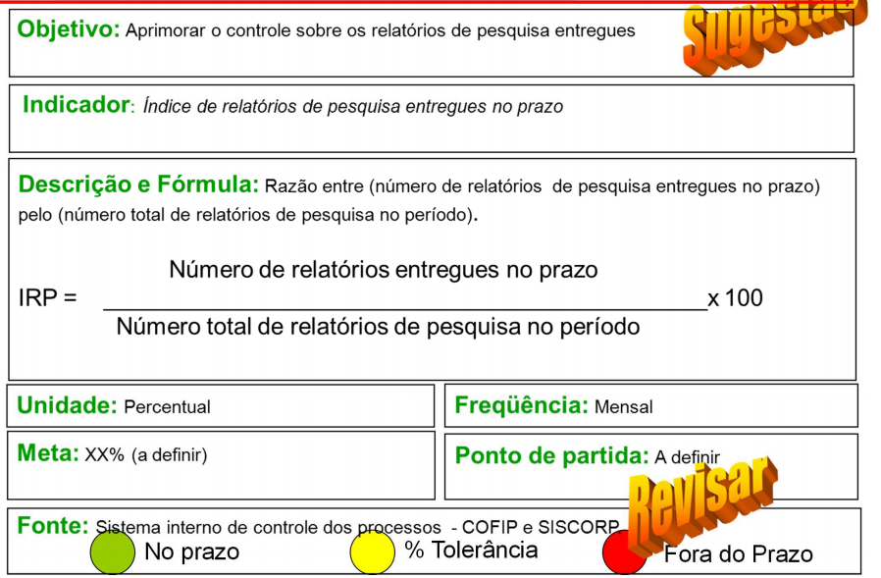
Implementar Análise de Negócios
Reavaliar

Slide 2
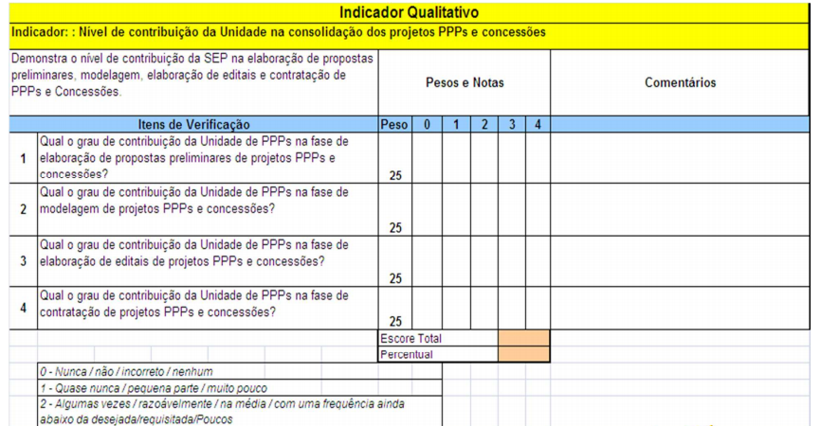
Implementar Análise de Negócios

